Slide 1


MongoDB
Avagy miért jobb a menyét mint az elefánt

Slide 2

Miért jobb adatbázist használni?
Szerver újraindításnál nem vesznek el az elmentett adatok
Az adatbázisok kényelmes és hatékony felületet adnak adatkezelésre
Könnyebb biztonsági mentést készíteni róla

Slide 3
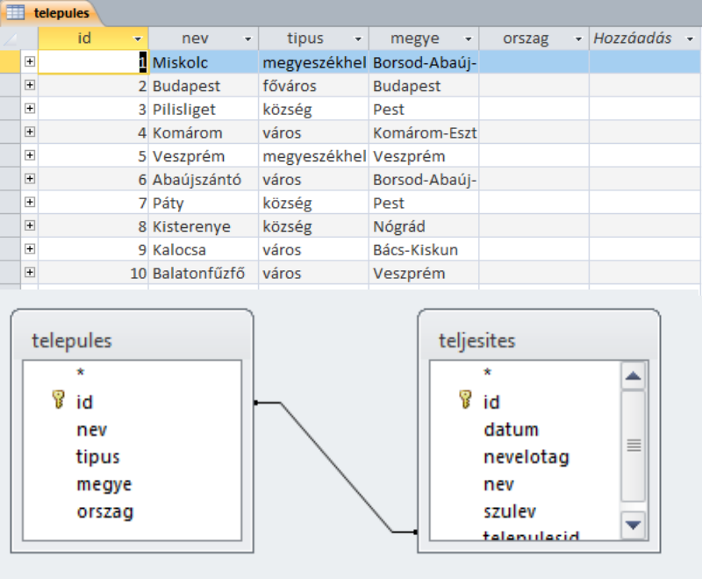
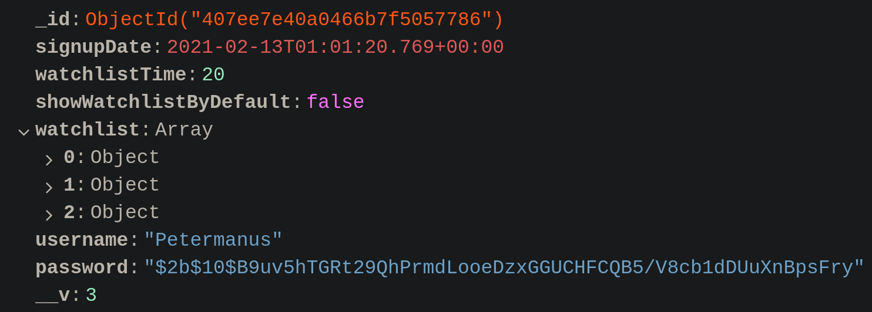
Az adatbázisok két nagy típusa
Relational
Sorok és oszlopok
Hátrány: azonos felépítésű sorok
Non-relational
Dokumentumok (JSON - szerű adat)
Lehet változó méretű dokumentum

Slide 4
MongoDB
Objektum alapú tárolás (hasonlít a JSON-hoz)
JavaScriptel kezelhető (nincs rá külön nyelv (SQL))
Kezeléshez - mongoose (NPM package)
Adat tárolásának egységei:
Dokumentum [Document] / Rekord -> adatpéldány
Gyűjtemény [Collection] -> azonos típusú dokumentumok
Adatbázis [Database] -> egy adatbázis egy projekthez

Slide 5
